Slide 1
Wiskunde
Schaal

Slide 2
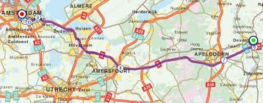

Schaal
Landkaarten
Schaallijn
Een blokje staat voor 1cm.
2
4
6
8

Slide 3
Schaal
Landkaarten
Schaallijn
1 cm op schaallijn = 2 km
2 km = 200.000 cm
1cm staat dus voor 200.000cm
Schaal 1:200.000
2
4
6
8

Slide 4
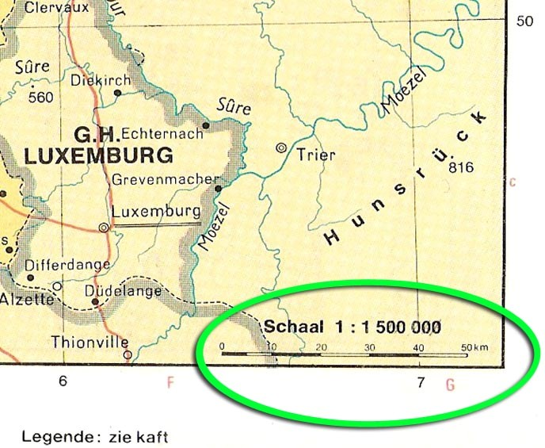
Afstand berekenen
Stel: Luxemburg- Echternach = 5 cm op kaart.

Slide 5

Afstand berekenen - Hemelsbreed
5 cm op kaart
1 cm op kaart = 1.500.000 cm in het echt
5 cm = 7.500.000 cm = 75 km

Slide 6
Afstand berekenen – over de weg (x1,2)
5 cm op kaart
1 cm opgemeten = 1.500.000 cm in het echt
5 cm = 7.500.000 cm = 75 km
75 km hemelsbreed = 75 x 1,2 over de weg. Dus 90 km!

